Slide 1
Муниципальное автономное дошкольное образовательное учреждение «Детский сад№49» Корпус №3, группы 10,12 Фотоотчет по ЗОЖ «В гости к зайке мы пойдем и морковку принесем».
Подготовили и провели:
Топал Н.Н., Новоселова Т.В.

Slide 2
Цель и задачи:
Цель: формирование положительного настроения от занятия физической культурой.
Задачи:
1. Совершенствовать двигательные умения и навыки детей.
2. Формировать правильную осанку, укреплять здоровье детей.
3. Упражнять в пролезании детей в туннель.

Slide 3
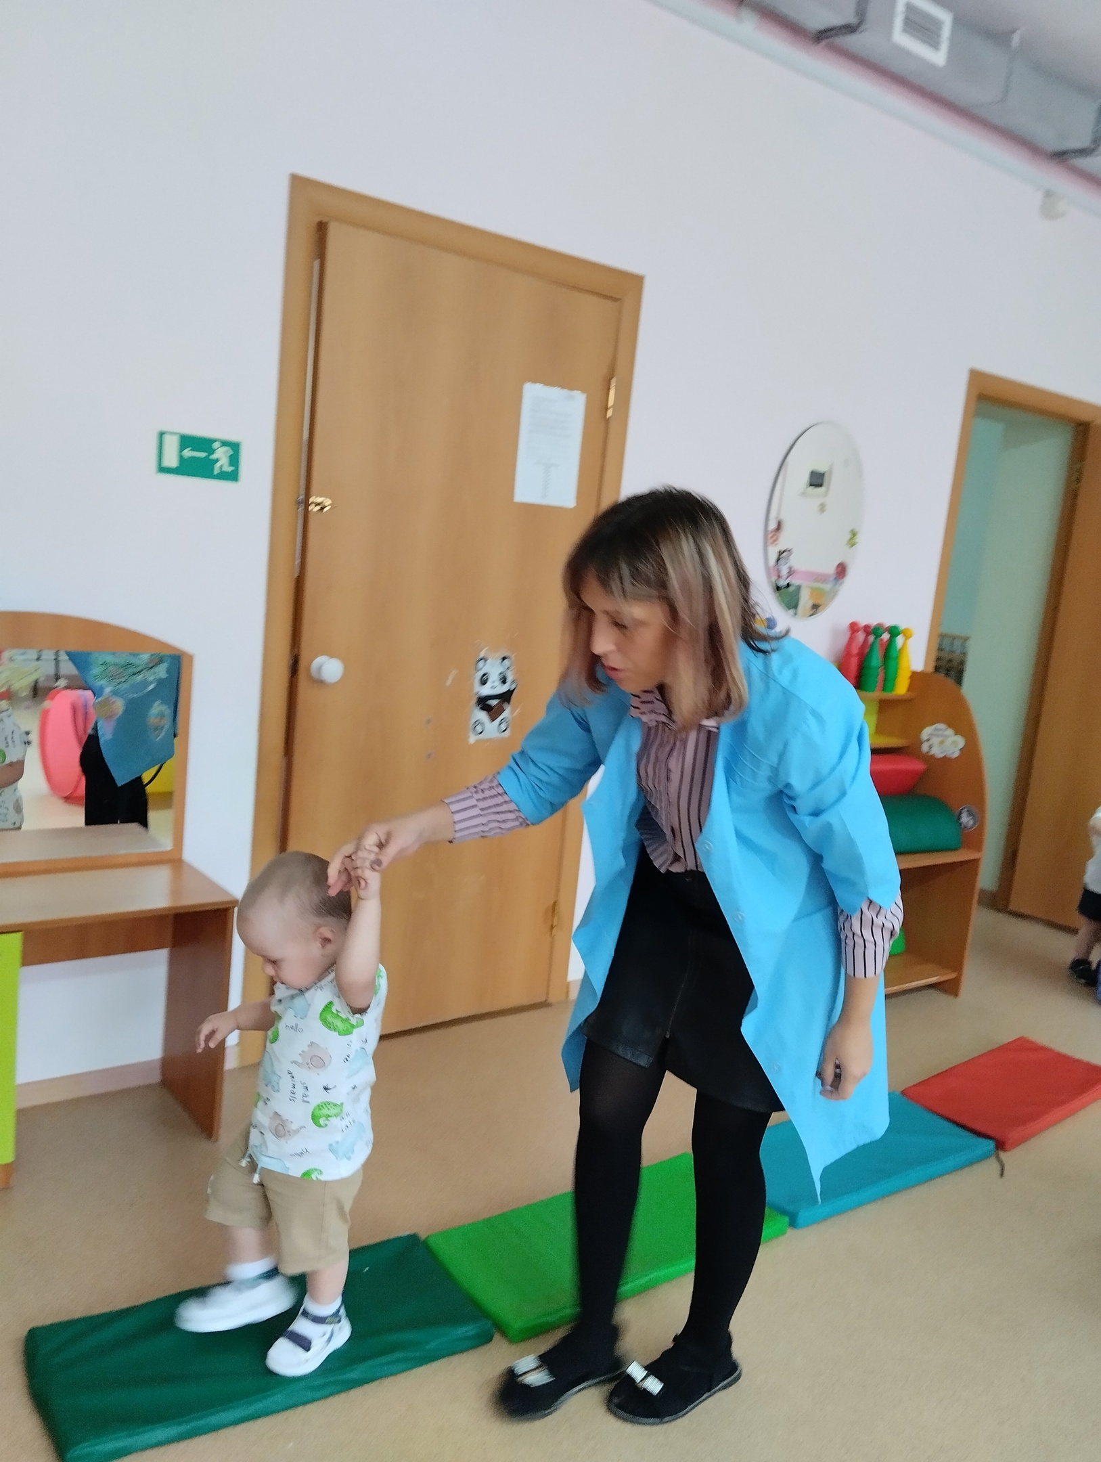
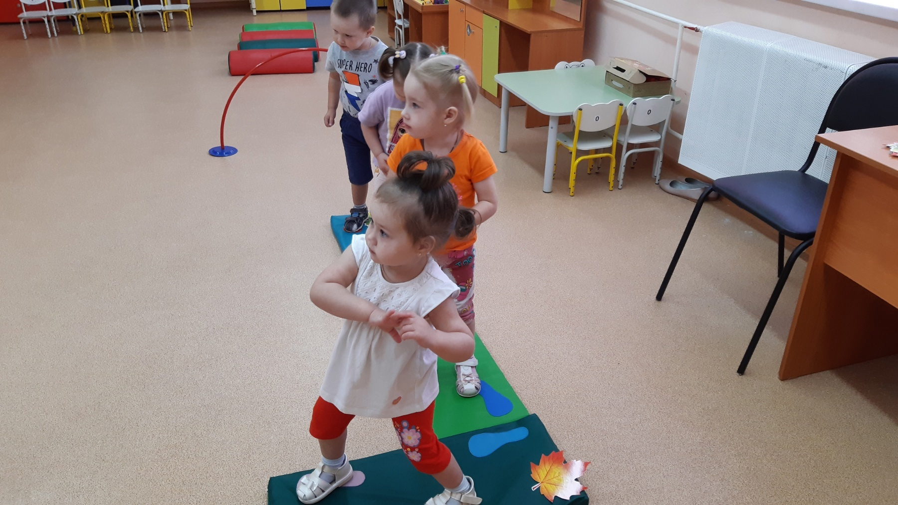
Шли по узенькой дорожке наши маленькие ножки

Slide 4
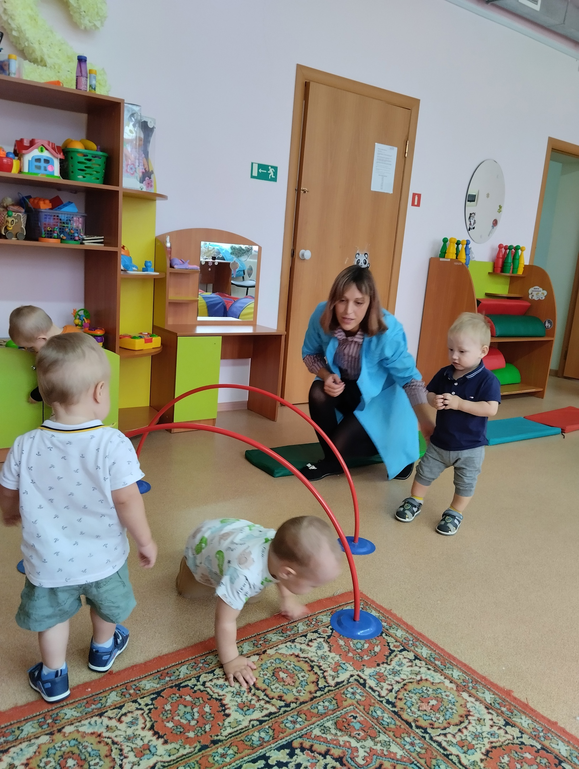
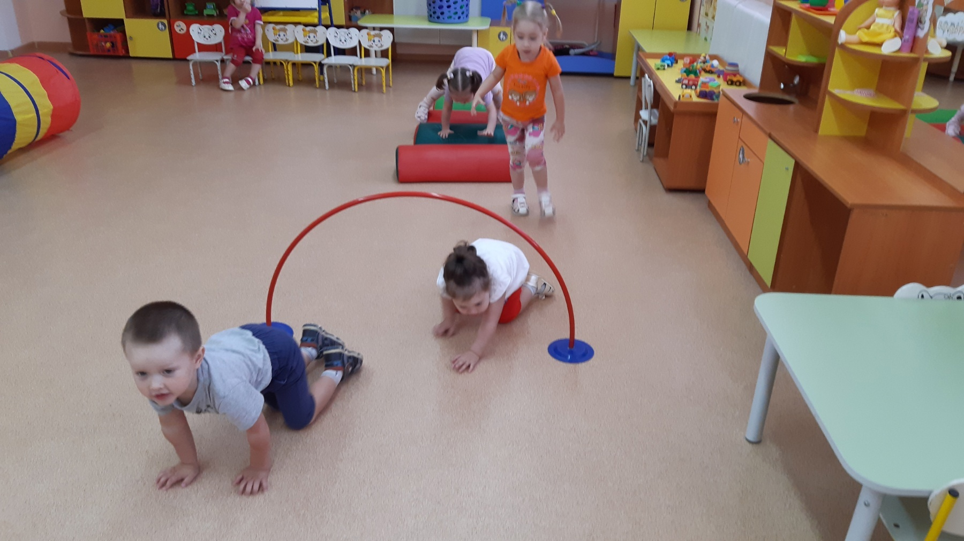
Ползание под дугами на четвереньках.

Slide 5
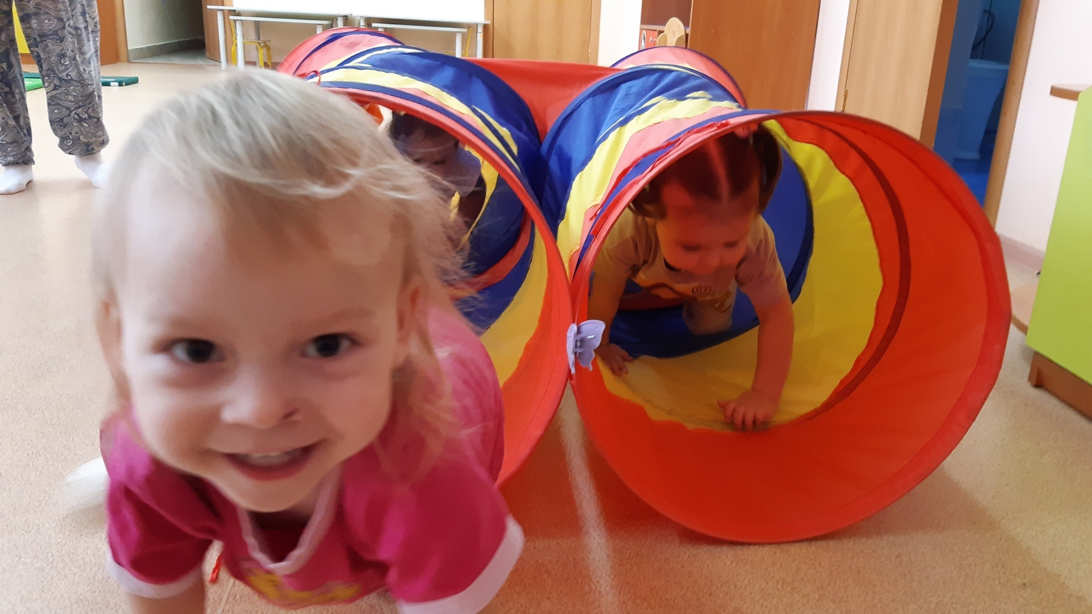
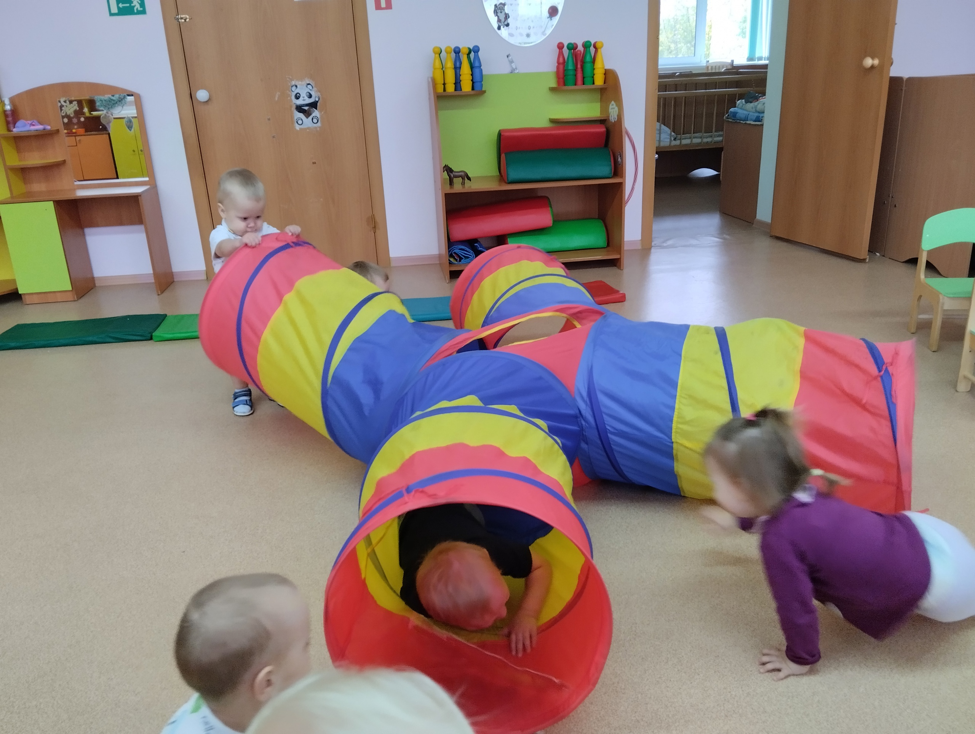
Мы в туннель проползем может листики найдем…

Slide 6
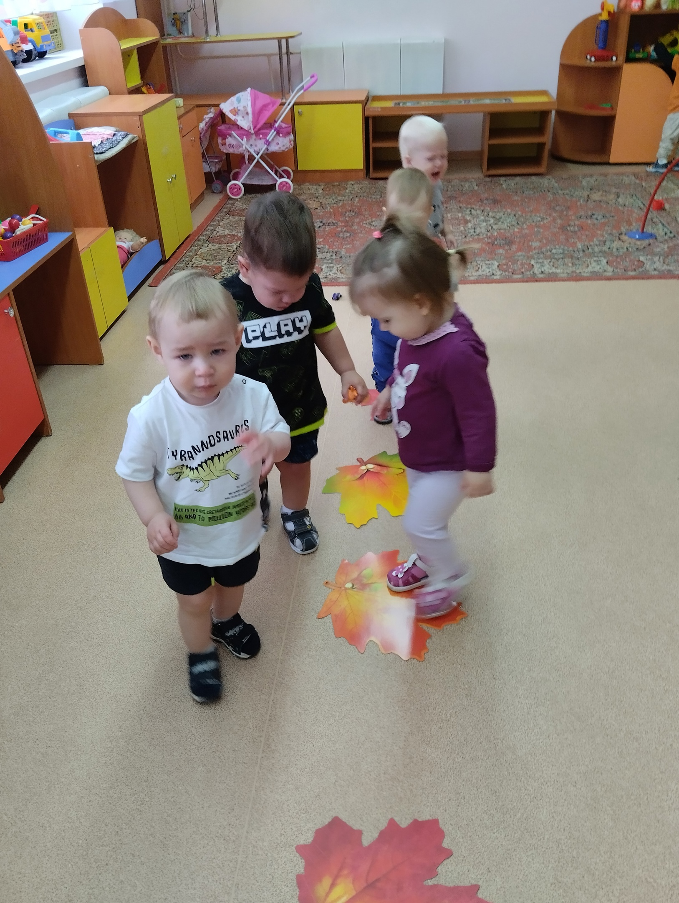
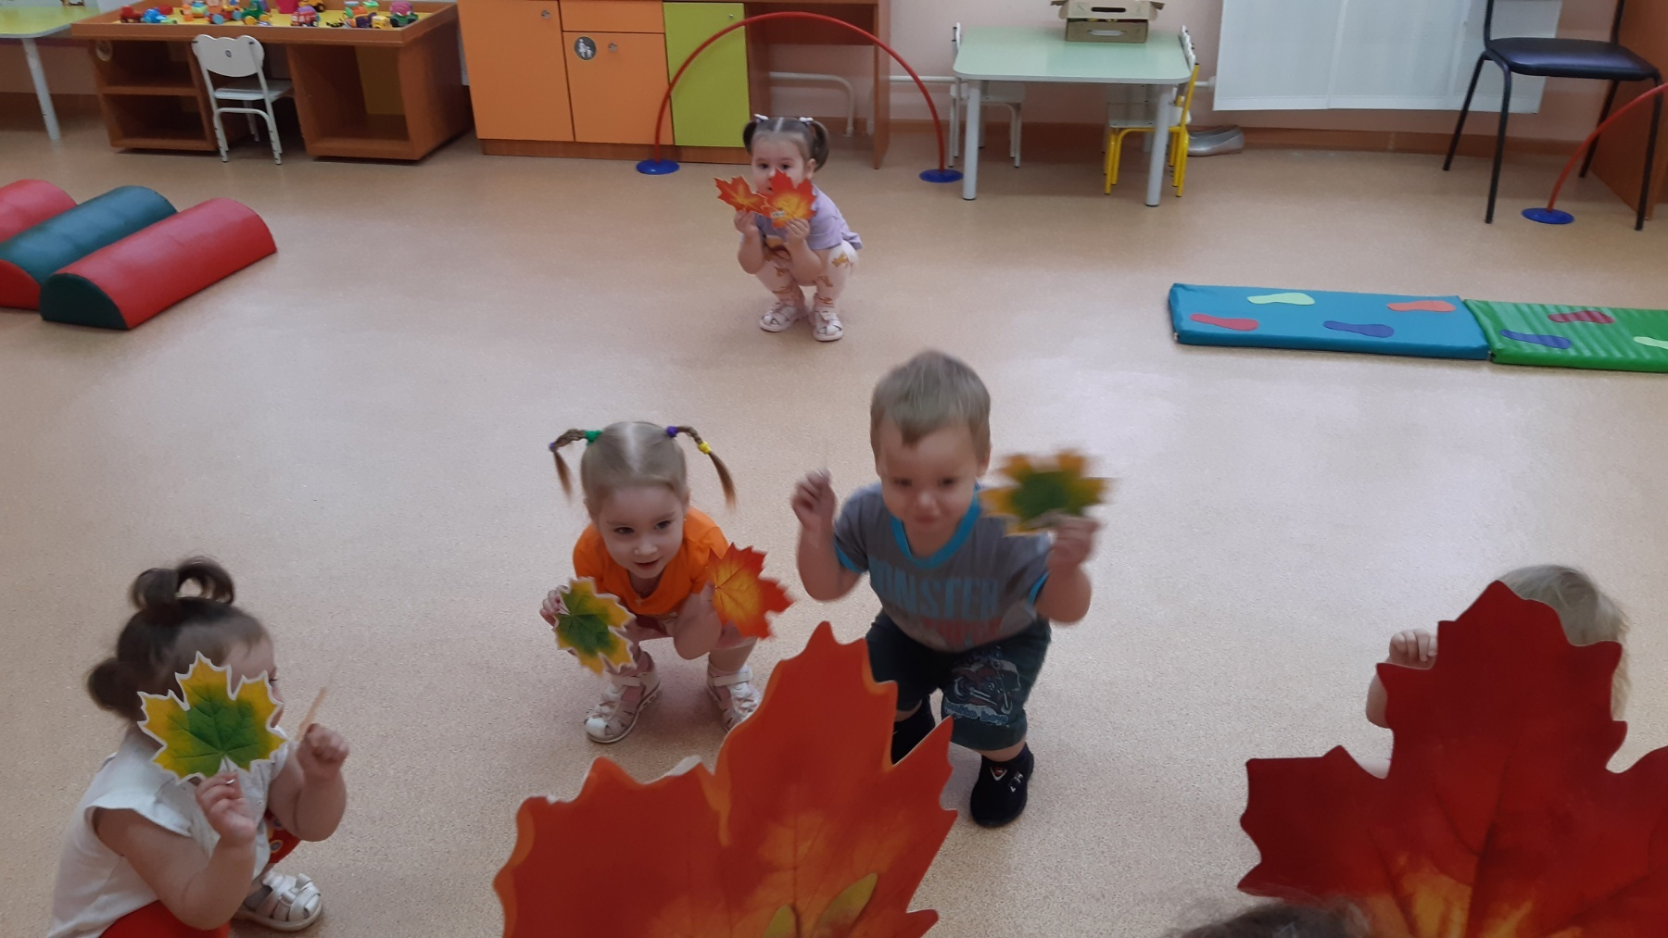
Мы по листикам пройдем и зайке морковку принесем

Slide 7
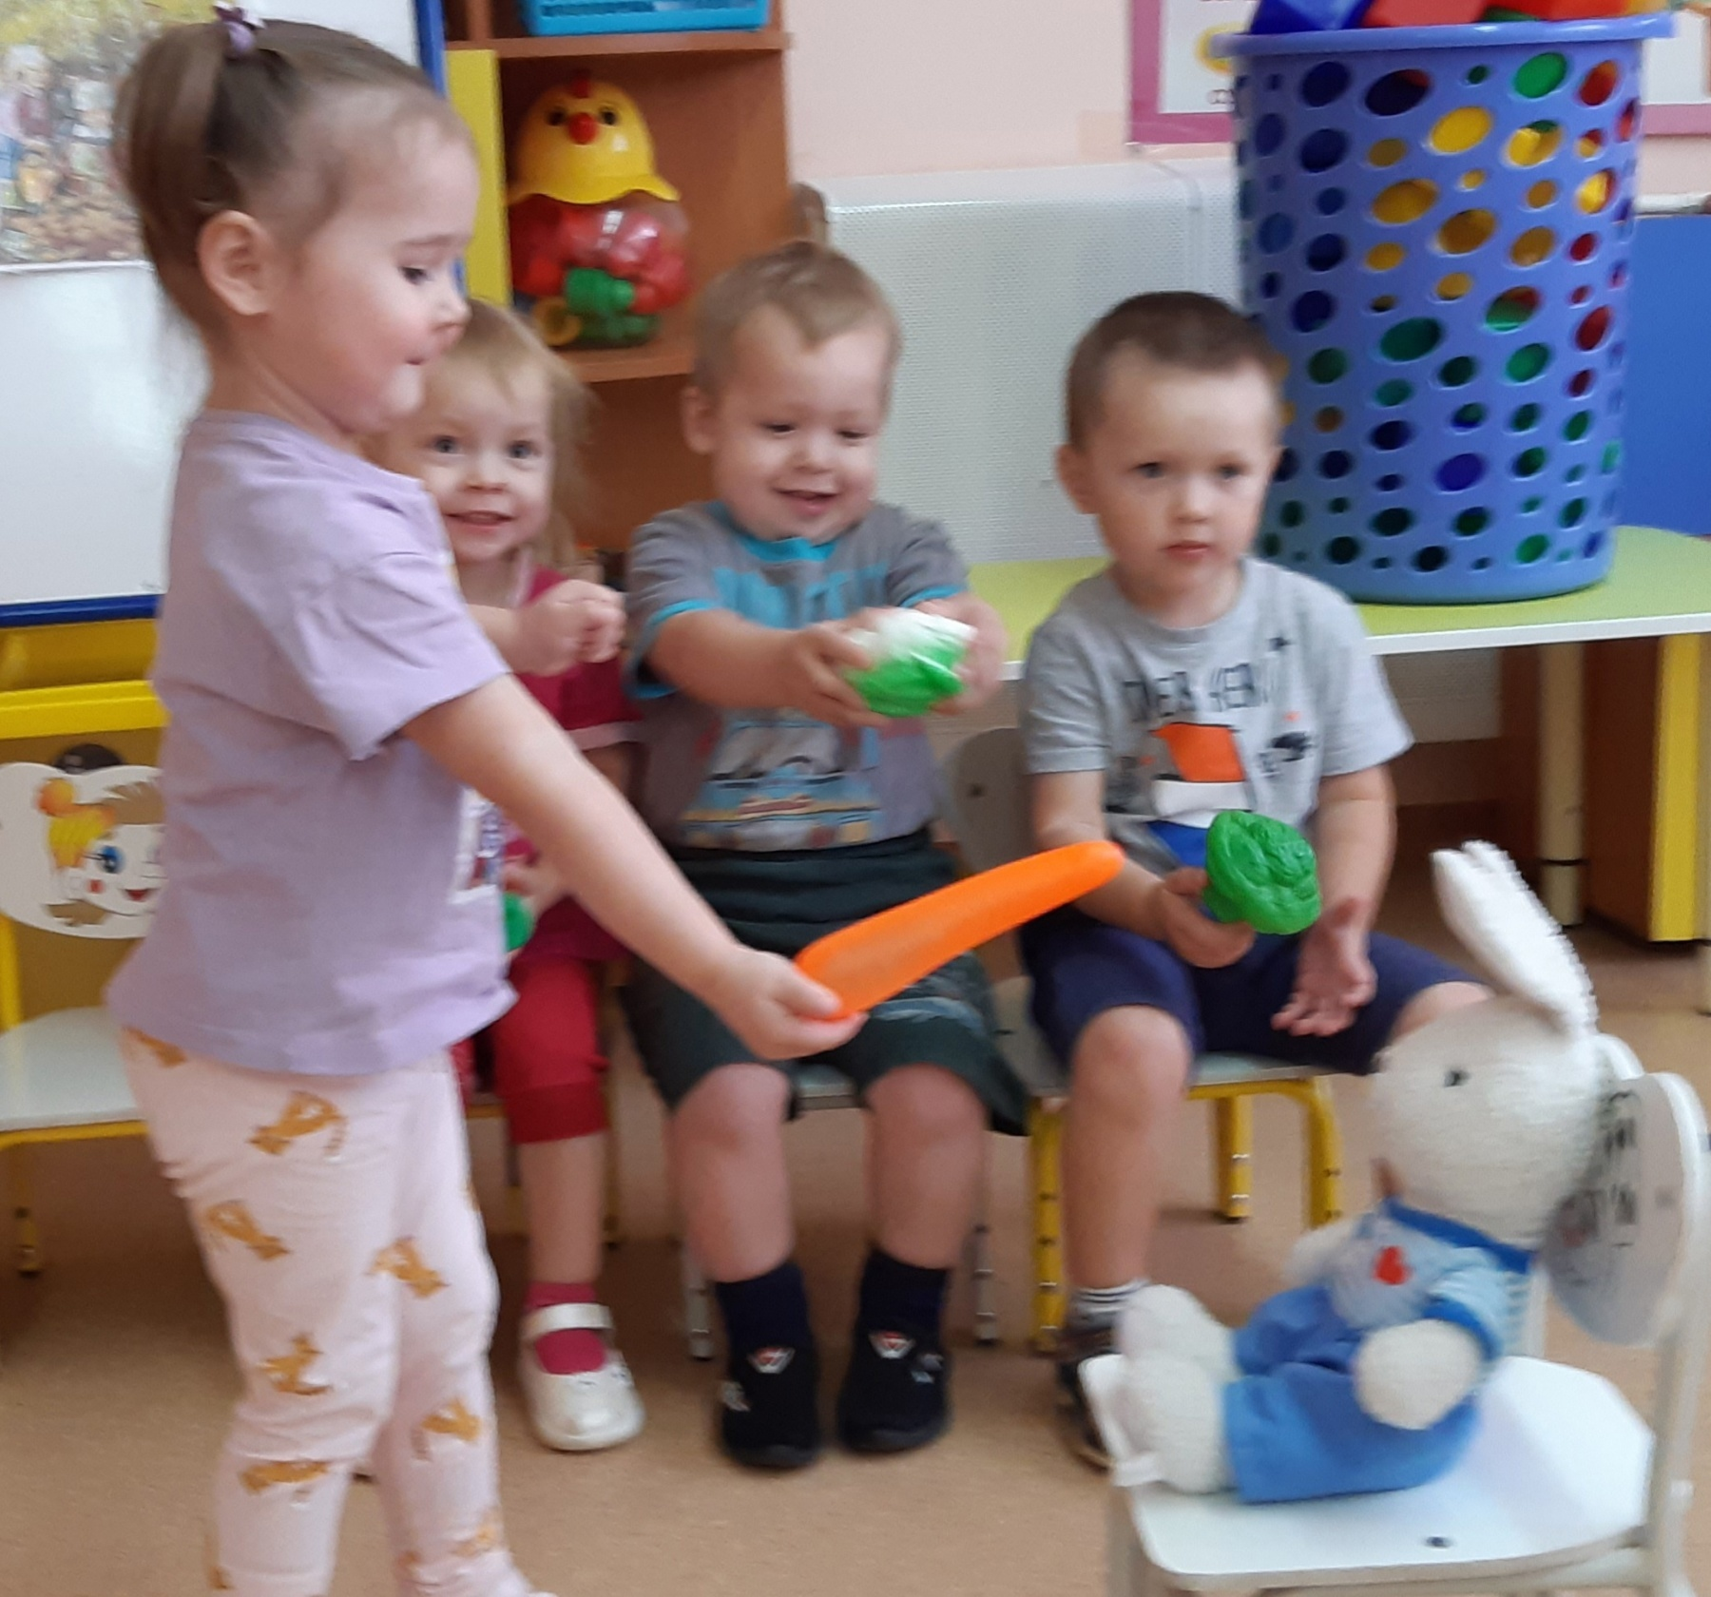
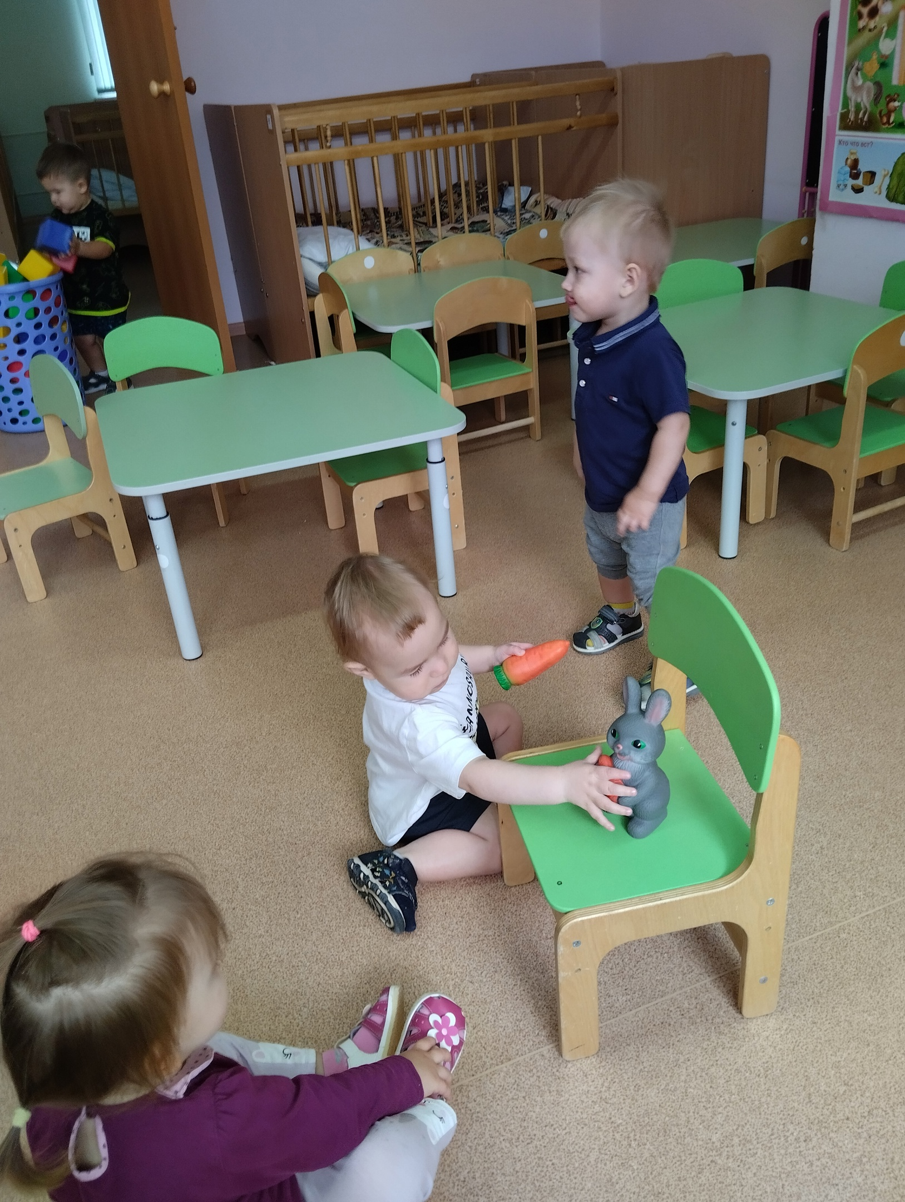
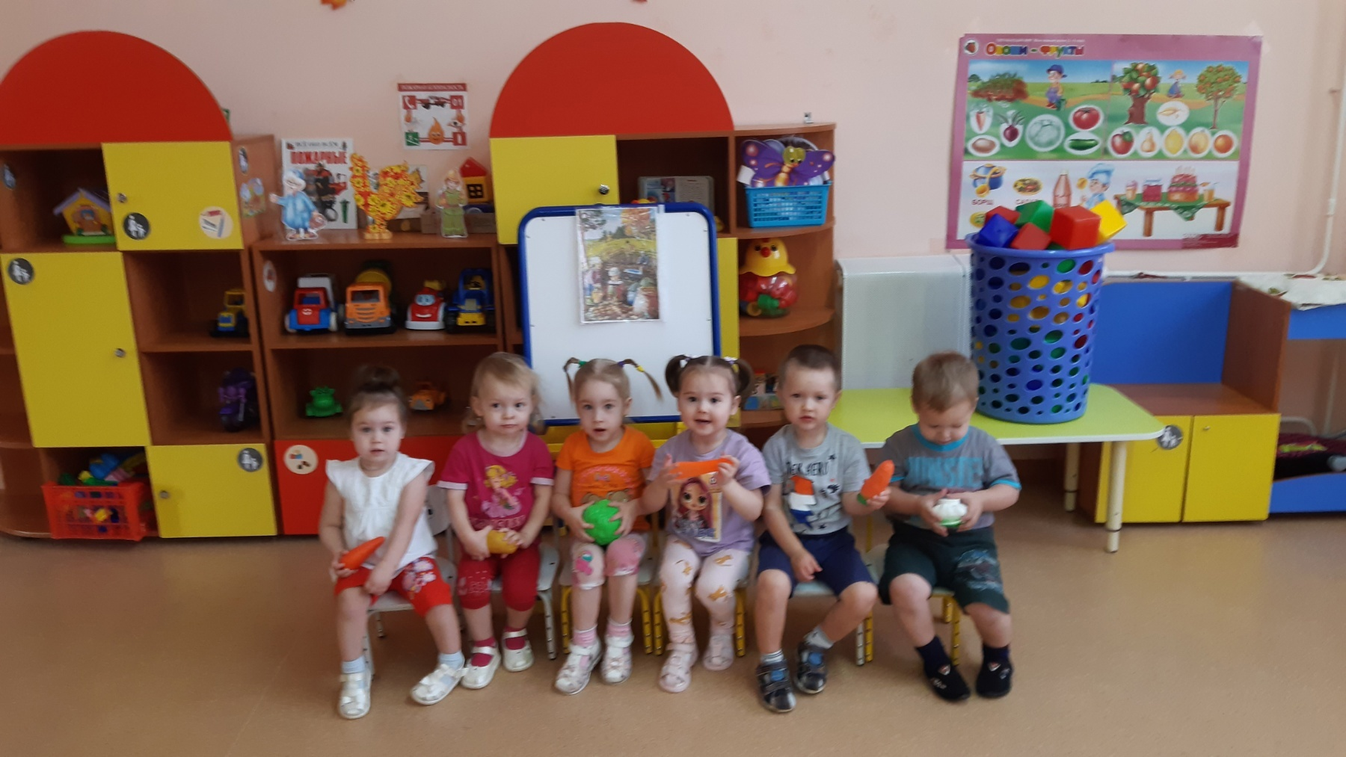
К зайчику пришли и морковку принесли

